Slide 1

Rectification plane d’image
Diallo Alpha Oumar Binta
Année d’étude : 2011-2012
Encadrant du TER : Alain Crouzil
Université Paul Sabatier

Slide 2
PLAN
Introduction
Démarche
Réalisation
Conclusion

Slide 3
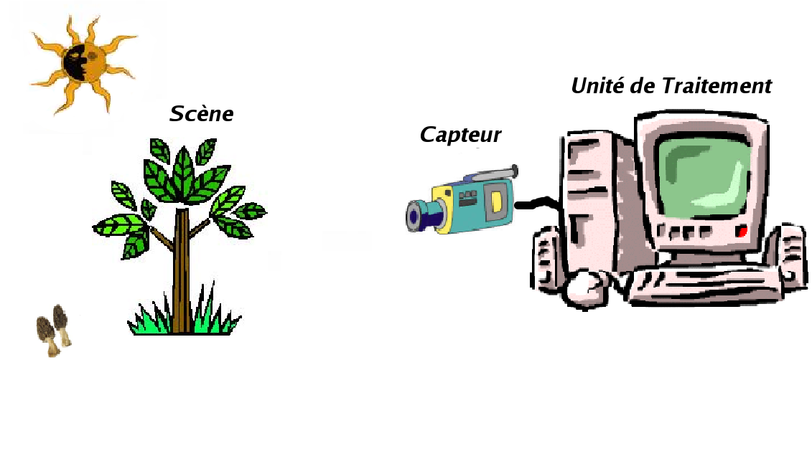
CADRE DU TER
VISION PAR ORDINATEUR

Slide 4
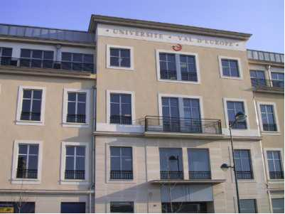
PROBLÉMATIQUE

Slide 5
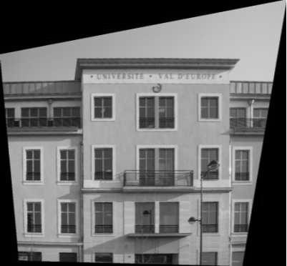
RECTIFICATION PLANE

Slide 6
OBJECTIF
Algorithme
Interface

Slide 7
SOLUTION TECHNOLOGIQUE
Langage C
Langage C++
Java
Solution retenue :
Java
Jama (traitement matriciel)

Slide 8
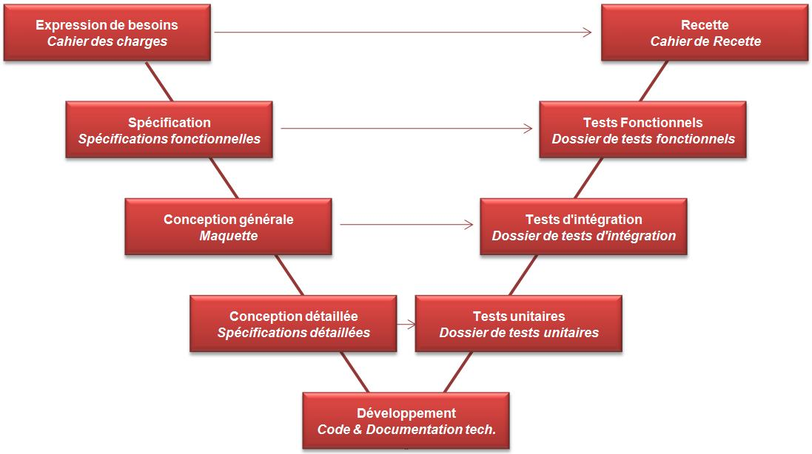
DEMARCHE METHODOLOGIQUE

Slide 9
SOLUTION TECHNIQUE POSSIBLE
Dimension
Deux points
Métadonnées
Solution retenue :
Dimension d’un rectangle
Homographie

Slide 10
HOMOGRAPHIE
Représentation
Application :
p’ = H*p
Normaliser

Slide 11
7 ETAPES
Ouverture
Création
Sélection
Fixation
Estimation
Détermination
Application

Slide 12
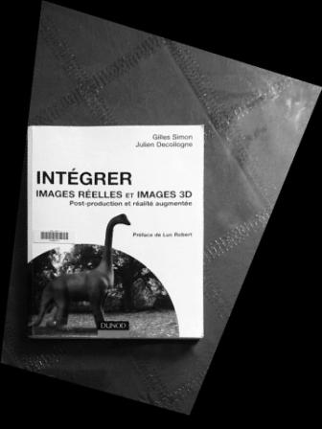
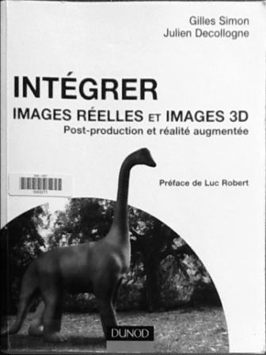
2 CHOIX
Même taille que l’image
Même taille que l’objet

Slide 13
APPLICATION

Slide 14
SOLUTION
Ré échantillonner
Plus proche voisin
Interpolation bilinéaire
Interpolation bicubique

Slide 15
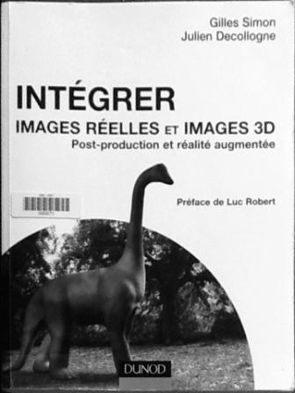
PLUS PROCHE VOISIN
1 voisin
Problèmes :
Duplication
Image bruitée

Slide 16
INTERPOLATION BILINÉAIRE
4 voisins
Avantages :
Image net
Problèmes :
Altération
Création

Slide 17
INTERPOLATION BICUBIQUE
16 voisins
Avantages :
Meilleurs résultats
Problèmes :
Durée

Slide 18
INTERFACE GRAPHIQUE
Barre de menu
Barre d’outils
Bouton standard
Bouton radio et combo box
Zone de texte
Onglet
Case à cocher
Boite de dialogue

Slide 19
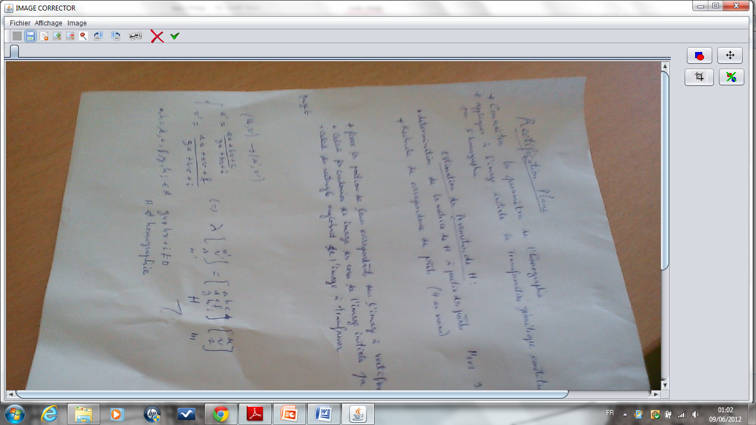
INTERFACE GRAPHIQUE PROPOSÉE

Slide 20
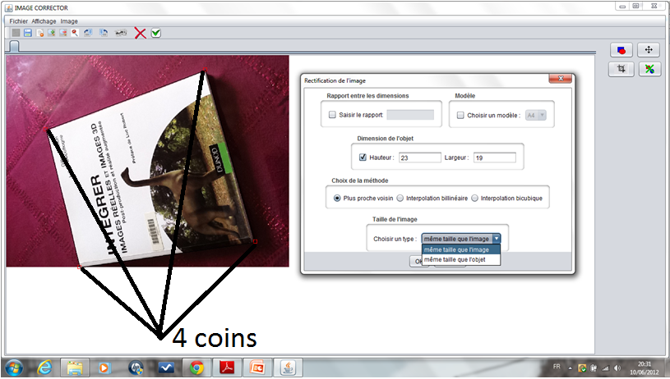
PARAMETRAGE DE LA RECTFICATION

Slide 21
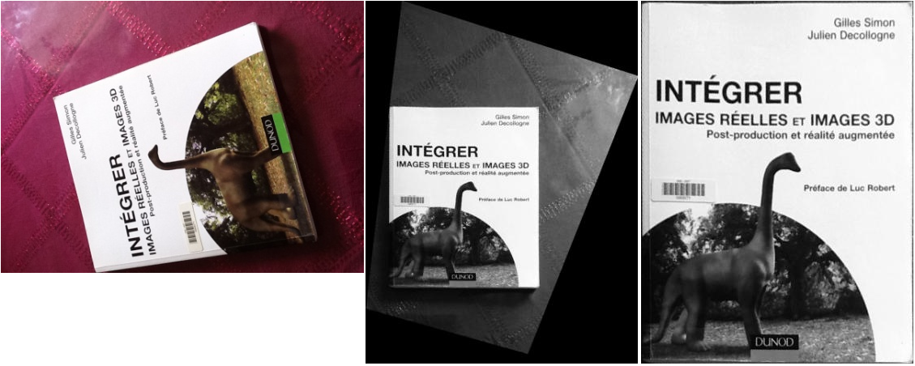
RESULTATS TROUVES

Slide 22
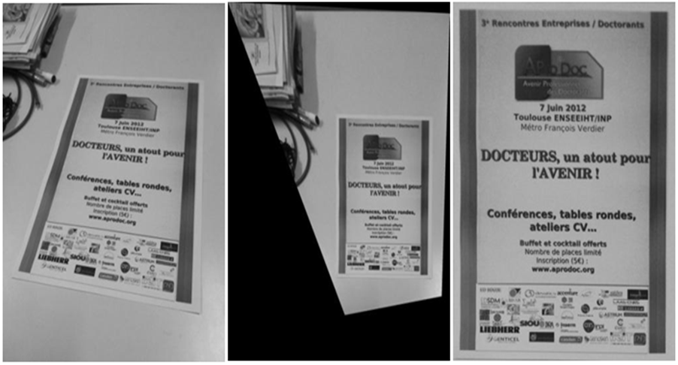
RESULTATS TROUVES

Slide 23
CONCLUSION
Bilan
Perspectives d’ évolutions
Objectif atteint
Application
Acquisition
Initiation
Généralisation
Sélection
Détection
Autres

Slide 24
Merci de votre attention
Question ?

